Slide 1
Тема 3 Индивидуальный тайм-менеджмент

Slide 2
ПЛАН
1. Понятие индивидуального тайм-менеджмента
2. Причины дефицита времени
3. Классификация задач
4. Индивидуальное рабочее время руководителя, специалиста.
5. «Реактивный» и «проактивный» подход к организации времени

Slide 3
1. Понятие индивидуального тайм-менеджмента

Slide 4
Индивидуальный тайм-менеджмент – это организация собственного времени: рабочего и личного.
Индивидуальная организация времени включает три компонента:
осознание времени;
осознание собственных особенностей, возможностей;
практическая организация времени или организация деятельности.

Slide 5
Главные принципы индивидуального тайм-менеджмента:
человек использует его по своей инициативе;
человек управляет собой, своей деятельностью.

Slide 6
Три типа индивидуального тайм-менеджмента
Характеристика | Тип индивидуального ТМ
 | Личный | Профессиональный | Социальный
Субъект (кто управляет) | Сам человек | Сам человек | Сам человек
Объект (кем управляет) | Собой как личностью, индивидуумом | Собой как профессионалом | Собой как членом общества
Цель (для чего) | Оптимизировать процесс и результат достижения индивидуальных жизненных целей | Оптимизировать процесс и результат выполнения профессиональных функций | Оптимизировать процесс и результат выполнения социальных функций, включая взаимоотношения
Предмет (что формирует) | Личностные способности, умения | Профессиональные знания, умения и навыки | Стратегии поведения, способы коммуникации
Мотивация (ради чего) | Внутренняя: интерес, желание стать лучше | Частично внутренняя (желание повысить компетентность), частично внешняя (быть успешным в карьере) | Внешняя: желание позитивного восприятия обществом

Slide 7
Личный тайм-менеджмент – это планирование личного времени.
Профессиональный тайм-менеджмент – это планирование индивидуального времени работы, которое позволяет организовать рабочее время и повысить эффективность профессиональной деятельности.
Социальный тайм-менеджмент – это планирование личного времени с учетом взаимодействия с другими людьми.

Slide 8
Виды индивидуального тайм-менеджмента взаимосвязаны, так как эффективная организация собственного рабочего времени, высвобождает время для отдыха, общения и личной жизни.
Индивидуальный тайм-менеджмент должен применять любой человек, деятельность которого требует личной самоорганизации.

Slide 9
2. Причины дефицита времени

Slide 10
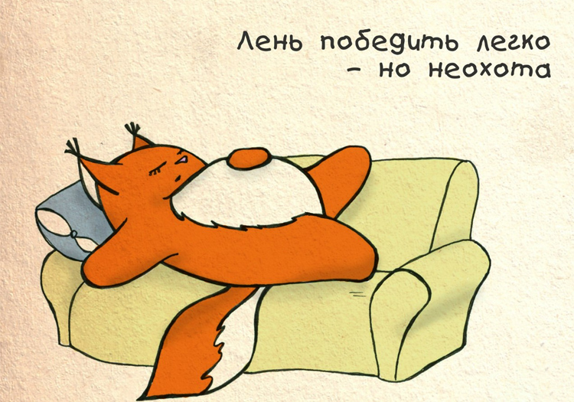
Личностные:
прокрастинация (откладывание дел на завтра);
перфекционизм (это позиция человека, при которой абсолютно все необходимо делать идеально, неидеальный результат неприемлем)
лень;
медлительность;
суетливость;
рассеянность;
отсутствие самомотивации;
навязчивые переживания.

Slide 11
Компетентностные
неразвитость чувства времени;
отсутствие самоанализа;
отсутствие учета времени;
отсутствие классификации задач;
отсутствие планирования времени.

Slide 12
Внешние: хронофаги (похитители времени)
непредвиденные ситуации;
люди;
предметы;
технические средства, носители ненужной информации.

Slide 13
3. КЛАССИФИКАЦИЯ ЗАДАЧ

Slide 14
1. По связи с конкретным временем:
«Жесткие» задачи – привязаны к конкретному времени (встречи, совещания, презентации и др., например «совещание сегодня в 11.00»).
«Гибкие» задачи – не привязанные ко времени («подшить документы в дело»). «Гибкие» не означает «не обязательные» и не означает «не имеющие срока исполнения» — у этой задачи может есть срок, но нет конкретного момента времени, выполнения.
Правила:
«Жесткие» задачи – выполнять вовремя.
«Гибкие» задачи – не доводить до последнего срока выполнения.

Slide 15
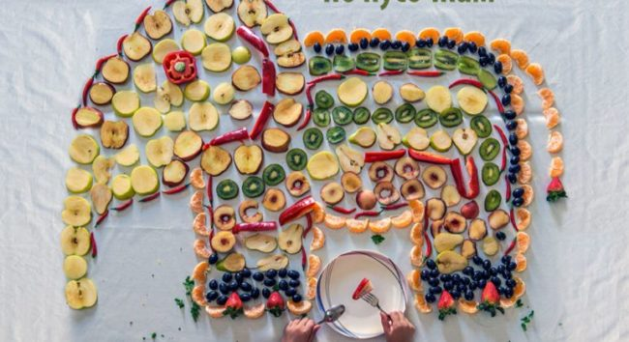
2. По длительности
мелкие задачи;
крупные задачи.
Правила:
мелкие задачи – объединять в блоки, формировать блоки различного объема, в зависимости от имеющегося ресурса времени.
крупные задачи:
– делить на мелкие (Метод «Как съесть слона»: «слона» можно съесть, разделив на части)
– бюджетировать (выделять достаточный лимит времени).

Slide 16
3. По повторяемости (частоте)
единичные задачи;
повторяющиеся задачи;
Правила:
единичные задачи – выделять лимит времени;
повторяющиеся задачи – проводить хронометраж.

Slide 17
4. По важности
важные задачи;
не важные задачи.
Правила:
важные задачи – выполнять в первую очередь;
неважные задачи – можно отложить или делегировать, т.е. поручить их выполнение подчиненным, специализированным службам (например доставка документов курьером).

Slide 18
5. По приоритетности
приоритетные (это безотлагательные, жизненно важные, критически значимые для основных процессов);
уточняющие задачи (те, выполнение которых требует не немного времени, но задает дальнейший порядок. «Узнать время презентации», «уточнить, необходима ли личная встреча или достаточно телефонного разговора» и т. п.);
второстепенные.
Правила:
уточняющие задачи – выполнять в первую очередь;
приоритетные задачи – выполнять следующими;
второстепенные – согласно списку.

Slide 19
6. По взаимосвязи во времени (последовательности):
не связанные задачи (это задачи, выполнение которых не имеет определенной последовательности, не выполнение одной задачи, не влечет за собой срыв другой задачи и т.п.);
Связанные (это последовательные задачи, выполнение одной обусловливает выполнение другой задачи).
Правила:
не связанные задачи – планировать по отдельности;
связанные задачи – планировать вместе, последовательно.

Slide 20
7. По взаимосвязи в пространстве:
задачи, которые выполняются в различных местах;
задачи, которые выполняются в одном месте;
Правила:
использовать контекстное планирование, то есть группировать задачи по местам их выполнения.
Например, если я поеду в центр города, то там нужно:
зайти в банк;
встретиться с поставщиком и т.п.

Slide 21
8. По предсказуемости, плановости:
плановые задачи;
неплановые (непредвиденные) задачи.
Правила:
плановые задачи – согласно плану;
неплановые задачи – предусмотреть, резервировать время на них.

Slide 22
9. По личному отношению к задачам:
задачи, выполнять которые нравится;
неприятные задачи («лягушки»).
Правило:
неприятные задачи – выполнять в первую очередь.
«Если с утра съесть лягушку, остаток дня обещает быть чудесным, поскольку худшее на сегодня уже позади».
Марк Твен.

Slide 23
4. Индивидуальное рабочее время руководителя, специалиста

Slide 24
ВРЕМЯ РУКОВОДИТЕЛЯ, СПЕЦИАЛИСТА ВКЛЮЧАЕТ СЛЕДУЮЩИЕ ВИДЫ РАБОТ:
Организационно-административная работа;
Творческо-аналитическая работа;
Техническая работа;
Выработка решений;
Планирование;
Формально-логическая работа;
Рабочие переговоры, в т.ч. телефонные.

Slide 25
Организационно-административная работа - это работа, связанная с управленческой деятельностью.
Она включает :
Администрирование (например, подписание документов);
Проведение бесед (например, проведение собеседования с потенциальным сотрудником);
Контроль (например, проверка выполнения задания подчиненным);
Контакты делового характера (например, встреча с поставщиками);
Совещания (например, ежедневное совещание руководителей).

Slide 26
Творческо-аналитическая работа - это работа, включающая в себя элементы планирования, проектирования, анализа информации.
Основные виды творческой работы;
подготовка проектов постановлений, приказов, инструкций, справок и других документов;
рассмотрение предложений, планов, отчетов, а так же подготовка по ним заключений, отзывов, замечаний;
составление различных планов, отчетов, графиков, перечней, заявок;
подготовка ответов на письма;
изучение и обобщение материалов передового опыта;
анализ выполнения плана за прошлый период;
экономические расчеты.

Slide 27
Техническая работа – это работа, связанная со сбором и передачей информации, а также с использованием различной оргтехники.
Данная работа является простой и предназначена к выполнению специалистами средней квалификации.
К технической работе можно отнести:
ксерокопирование документов;
выполнение расчетно-математических операций;
поиск информации в интернете;
передача документов по факсу;
подшив документов.

Slide 28
Выработка решений представляет собой работу по поиску оптимальных управленческих решений, направленных на достижение целей организации. Результатом данной работы является конечное управленческое решение. Например, решение о выборе оборудования и поставщика.
Планирование - это работа, связанная с прогнозированием будущего. Например, планирование продаж на следующий месяц.

Slide 29
Формально-логическая работа связана с преобразованием информации по установленным методикам, правилам, алгоритмам. Например, анализ уровня продаж.
Рабочие переговоры, в т.ч. телефонные включают в себя затраты времени на обсуждение рабочих вопросов, в т.ч. с помощью средств телефонной связи. Например, делегирование задания генеральным директором руководителю отдела по телефону или ежедневная планерка.

Slide 30
Анализ индивидуального рабочего времени проводится на основе самофотографии рабочего дня.
Самофотография рабочего дня – это вид наблюдения, при котором работник самостоятельно фиксирует (записывает) данные о затратах рабочего времени в течение дня.

Slide 31
АНАЛИЗ ИНДИВИДУАЛЬНОГО РАБОЧЕГО ВРЕМЕНИ ВКЛЮЧАЕТ РАСЧЕТ ПОКАЗАТЕЛЕЙ
Коэффициент использования рабочего времени на выполнение основной задачи ( Кз ):
Кз = Вз / Пф,
где Вз – время, посвященное выполнению основной задачи;
Пф - фактическая продолжительность рабочего дня, ч.
Этот коэффициент называют так же КПД выполнения основной задачи.

Slide 32
Аналогичным образом определяются:
Коэффициент времени, потраченного на выполнение свойственных работнику функций (или несвойственных функций);
Коэффициент времени, потраченного на выполнение организационно-административной работы; творческой работы; технической работы;
Коэффициент времени, потраченного на выполнение плановых (неплановых) задач.

Slide 33
5. «Реактивный» и «проактивный» подход к организации времени

Slide 34
Известный американский специалист по управлению временем Стивен Кови в своей книге «Семь навыков высокоэффективных людей» выделял два типа отношения людей к жизни и управлению своим временем:
Реактивный подход — это пассивное реагирование на внешние обстоятельства, отказ от принятия решений, инициативы, действий.
Действия по принципу: «так сложилось», «так получилось».
Проактивный подход — это активное влияние на события и обстоятельства, инициативные действия, принятие решений, ответственность.

Slide 35
Каждого из нас волнует значительный перечень вопросов и явлений: мировая политика, безопасность страны, рост цен, успехи в учебе/работе, отношения и т.д.
Разделим их на две группы:
Явления и события, на которые мы непосредственно влияем - это «круг влияния».
Явления и события, на которые мы не можем напрямую повлиять - это «круг забот».
Отобразим это на рисунке (на следующем слайде). «Круг влияния» размещен внутри, «круг забот» - снаружи.

Slide 36
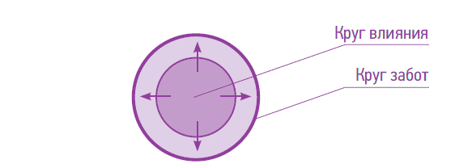
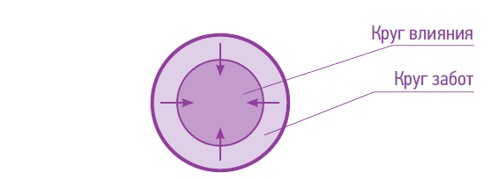
Рисунок 1. Проактивная позиция – стремление к расширению «круга влияния»
Рисунок 2. Реактивная позиция – сужение «круга влияния»,
расширение «круга забот»

Slide 37
Проактивные люди направляют силы и время на то, что могут изменить, в результате чего расширяют «круг влияния».
Реактивные люди, напротив, сосредоточивают свои усилия на «круге забот» — жалуются на поведение других людей, на обстоятельства, которые не в состоянии изменить, обвиняют в своих неудачах кого угодно, только не себя. В результате этого сужается «круг влияния», увеличивается «круг забот».

Slide 38
От позиции человека по отношению к управлению явлениями и событиями зависит его способность к достижению целей.
Проактивность подразумевает умение выбирать и достигать цели, т.е. владение основами целеполагания.

Slide 39
Прочитайте отрывок из книги Чака Норриса «Тайная сила внутри нас: Дзэн-решения реальных проблем» (да, автор книги тот самый Чак Норрис - актер, мастер боевых искусств).
«Он был прекрасным примером человека, никогда не пытавшегося управлять своей жизнью. Печальная правда заключалась в том, что он просто плыл по течению, спотыкаясь о самого себя, неизменно выдумывая оправдания каждой своей неудаче и отказываясь принять на себя ответственность.
Многие люди ведут себя подобно ему, словно они всего лишь проходят мимо жизни, перебираются из одного дня в другой. Не то чтобы у них не было никаких желаний или мечтаний о том, как они добиваются огромных успехов; но эти мечты сопровождаются множеством оправданий своего ничегонеделания, основанных на убедительных доводах, и они мгновенно преграждают им путь, как только такие люди начинают думать, что, возможно, – лишь возможно! – наступит день, когда они начнут исполнять эти желания.
Но им всегда что-нибудь мешает – неудачное время года, срочный ремонт автомобиля или то, что они слишком устали вчера. Так они говорят, но истина заключается в том, что единственным препятствием, стоящим на их пути, являются они сами…»

